Slide 1


Finx Torch
BERT
2022.02.21

Slide 2

Contents
- A . Introduction
B . Background
C . Model Architecture
D . Ablation Study

Slide 3
A . INTRODUCTION
Finx_torch_BERT

Slide 4
A . Introduction
BERT의 특징
- 1. Transformer의 encoder를 사용
2. Bidirectional한 Language Model
3. Pre training이 가능한 모델
4. 다양한 목적에 맞게 fine tuning이 가능
QA , Machine Translation
5. Language Representation 모델이다.
Language Representation 모델은 언어 전반을 이해하고 이를 벡터로 표현하는데 특화된 모델.
Finx_torch_BERT

Slide 5
B .
BACKGROUND
Finx_torch_BERT

Slide 6

B – 1 . Transformer
기존 RNN의 구조적한 한계점으로 인해서 RNN을 사용하지 않는 모델 고안
Positional Embedding과 MultiHeadAttention을 이용하여 Sequence를 처리함.
Sequatial한 속성을 적용하기 위한 positional embedding
Attention을 통해서 문장 전체를 보고 멀리 있는 단어와의 연관성은 낮게 가까운 단어와의 연관성은 높도록 만든다.
B – 1 . Transformer 이후의 중요 발전
GPT1 ( Genertaive Pre-trained Transformer )
Transformer의 decoder를 활용한 Unsupervised pre-training과 supervised fine tuning을 사용
ELMo ( Embedding from Language Model )
Word embedding을 고정된 값으로 사용하는 것이 아니라, 학습시킬 데이터에 따라서 embedding값을 다르게 적용하는 모델
Finx_torch_BERT

Slide 7
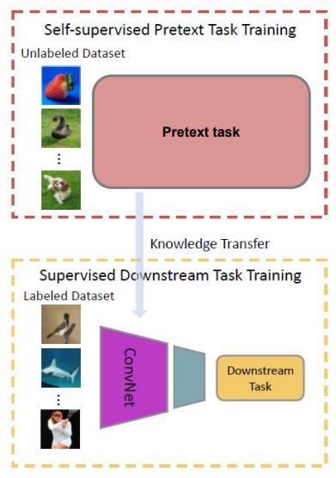
B – 2 . Transfer Learning & Pre training
Unsupervised Learning을 통한 upstream task 학습
Supervised learning을 통한 downstream task 학습
Feature-based
Fine tuning

Slide 8
C .
MODEL ARCHITECTURE
Finx_torch_BERT

Slide 9
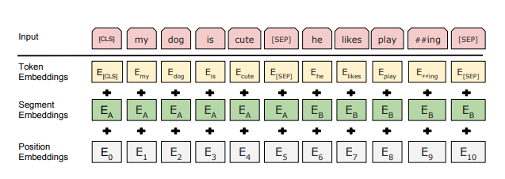
C . Model Architechture
Input / Output representation
Sentence
Arbitrary span of contiguous text, rather than an actual linguistic sentence
Sequence
Single sentence or two sentence packed together
Finx_torch_BERT

Slide 10
C . Model Architechture
Input / Output representation
CLS
Sequence의 시작을 알리는 token
SEP
Sentence A 와 sentence B를 나눠주는 token
Finx_torch_BERT

Slide 11
C . Model Architechture
Token Embedding : word piece embedding
Word embedding과 Character Embedding의 장점을 합친 모델
높은 성능을 지니면서도 OOV에 대응할 수 있다는 것이 장점.
Segment Embedding
Position Embedding
Finx_torch_BERT

Slide 12
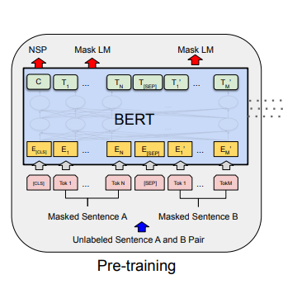
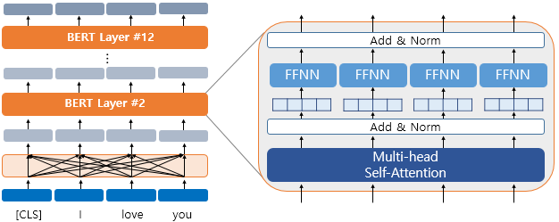
C . Model Architechture
Pre-training
Task 1 . Masked LM
- Input sentence의 일부를 masking 함으로써 context에 대한Bidirectional learning이 가능해진다.
Task 2 . Next Sentence Prediction
- 두 input sentence가 an actual linguistic sentence라면 C의 값으로 True, 아니라면 False가 입력됨.

Slide 13
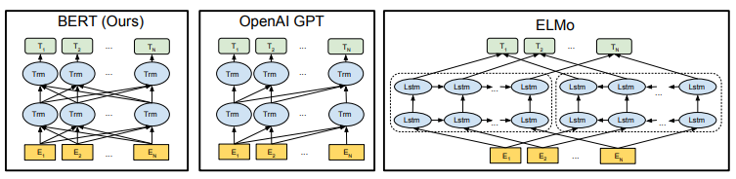
C . Model Architechture
Pre-training
Task 1 . Masked LM
현재까지 주어진 단어들로 부터 다음 단어를 예측하는 unidirectional model 과는 다르게 sentence의 일부 token을 masking하고 masking된 token을 예측 하는 방식으로 학습을 진행함.
Token
GPT : UniDirectional
ELMo : shallow concatenation of independently trained left-to-right and right-to-left LMs
mask

Slide 14
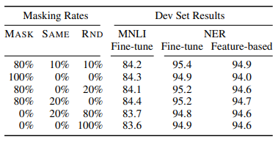
C . Model Architechture
Pre-training
Task 1 . Masked LM
- Masked LM의 문제점
- Pre Training과정에서만 Masking이 등장하고 Fine tuning 과정에서는 등장X
- fine tuning과 pre training간의 불균형을 해소하기 위한 방법으로
80% of the time: Replace the word with the [MASK] token
10% of the time: Replace the word with a random word
10% of the time: Keep the word unchanged
- 잘 모르겠는 점 : 불균형이라는 것 자체가 존재하기는 하는지

Slide 15
C . Model Architechture
Pre-training
Task 1 . Masked LM
- Masked LM의 문제점
- Pre Training과정에서만 Masking이 등장하고 Fine tuning 과정에서는 등장X
- fine tuning과 pre training간의 불균형을 해소하기 위한 방법으로
80% of the time: Replace the word with the [MASK] token
10% of the time: Replace the word with a random word
10% of the time: Keep the word unchanged
- 잘 모르겠는 점 : 불균형이라는 것 자체가 존재하기는 하는지

Slide 16
C . Model Architechture
Pre-training
Task 2 . Next Sentence Prediction (NSP)
50% of the time B is the actual next sentence that follows A (labeled as IsNext), and 50% of the time it is a random sentence from the corpus (labeled as NotNext)
Despite its simplicity, this task is very beneficial to both QA and NLI

Slide 17
C . Model Architechture
Pre-training
Hyper Parameter
Maximum Token Length : 512
Batch size : 256
Adam with learning rate of 1e-4 , beta1 =0.9 , beta2 = 0.999
L2 weight decay of 0.01
Learning rate warmup over the first 10000 steps, linear decay of lr
Drop out rate = 0.1
GeLU activation

Slide 18
C . Model Architechture
Fine-Tuning
Down Stream Task
Layer
Up Stream Task
원하는 Data를 가지고 Pre training시킨 BERT모델에 하나의 Layer를 추가함으로써 원하는 task를 수행 할 수 있도록 한다.

Slide 19
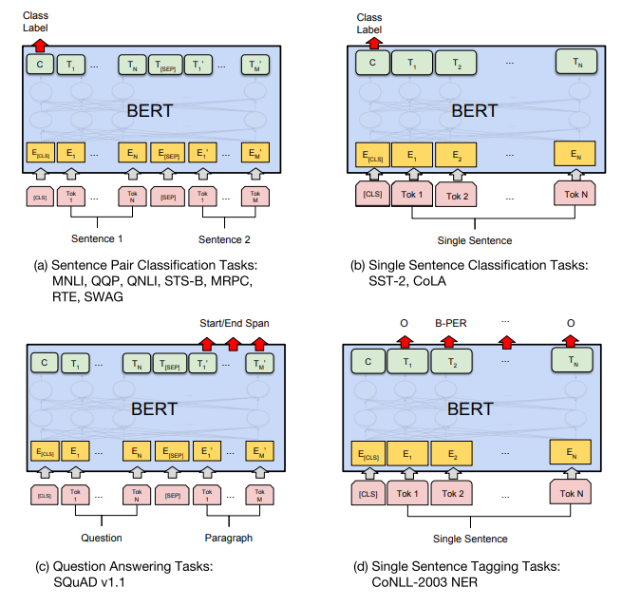
C . Model Architechture
Fine-Tuning

Slide 20
C . Model Architechture
Fine-Tuning
Sentence Pair Classification Tasks : MNLI,QQP,QNLI,STB-B,MRPC,RTE,SWAG
문장 두 개가 주어졌을 때, 라벨을 예측하는 문제
의역 예측
두 문장의 관계 예측
Question Answering Tasks : SQuAD
질문에 답하기
Single sentence Classification Tasks : SST-2, CoLA
문장이 주어졌을 때 어떠한 라벨인지 예측하는 문제
스팸메일 찾기
문서 카테고리 분류
감성 분석
Single sentence Tagging Tasks : CoNLL 2003 NEP
한 문장 내 들어있는 단어에 대한 레이블을 예측하는 문제
개체명 인식(named entity recognition)
품사 태깅(Part-of-Speech Tagging)

Slide 21
D .
Ablation Study
Finx_torch_BERT

Slide 22
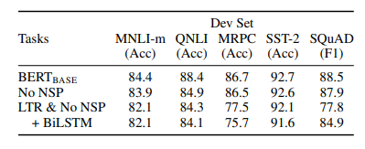
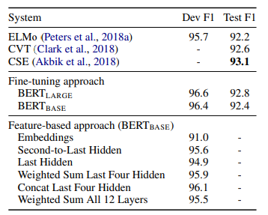
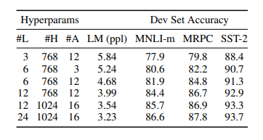
D . Ablation Study
Feature based approch의 영향
NSP의 영향
Model Size
L : Encoder Layer 수
H : Hidden size
A : attention heads
Finx_torch_BERT

